Slide 1
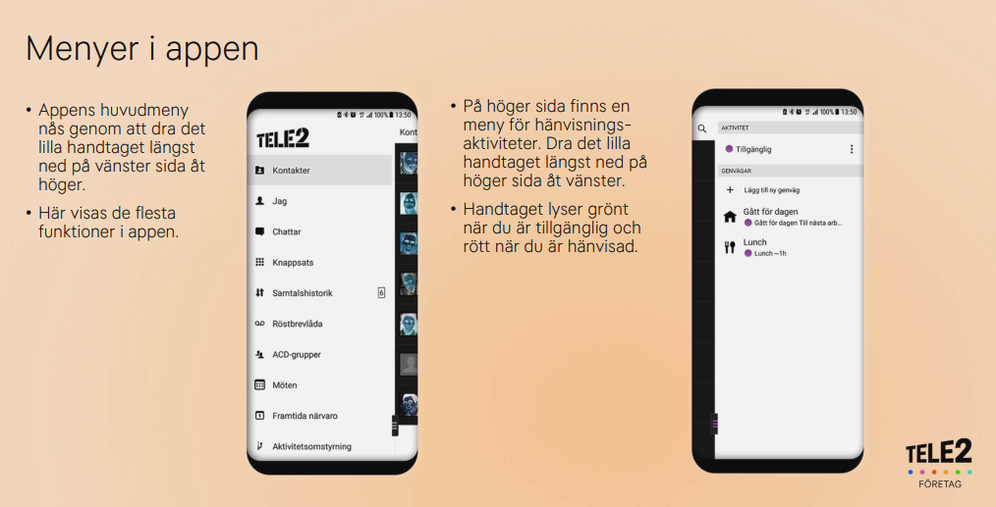
Så kodar du din telefon i Tele2-appen
Manual finns på HINT: https://intranet.haninge.se/support-och-stod/it-och-telefoni/telefoni/information-om-nya-telefonilosningen/
Har du en telefon som sköts av kommunen så finns denna app som standard i din telefon.

Slide 2
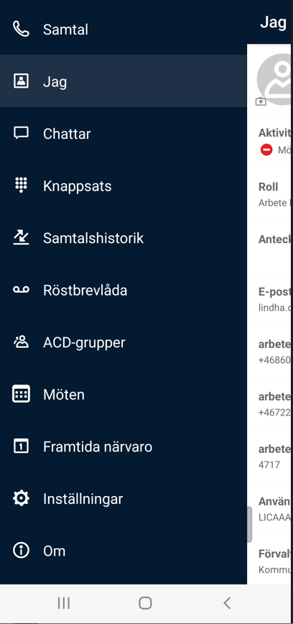
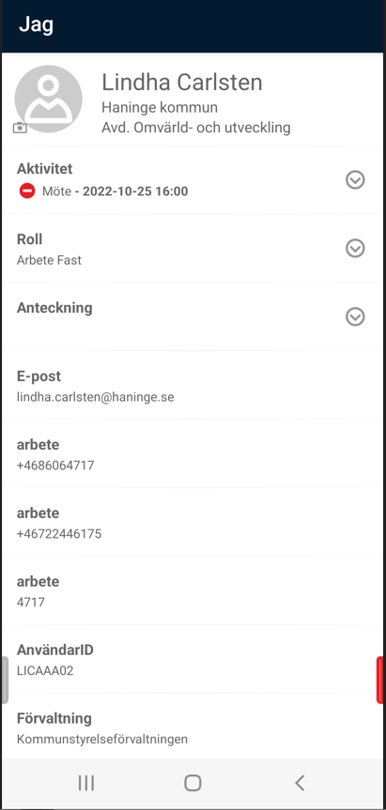
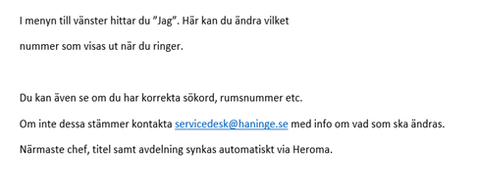
Att redigera ”Min information”
Välj roll:
Arbete Mobil - Ditt mobilnummer
Arbete Fast - Visar ditt 08-606 xxxx
Växel - Visar 08-606 7000
Dolt - Visar ”Dolt nummer”

Slide 3
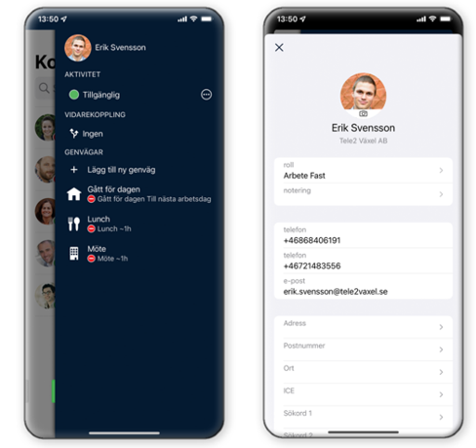
I en I-phone ser det annorlunda ut
Där hittar du ”jag” på samma sida som du har dina aktiviteter/hänvisningar.

Slide 4
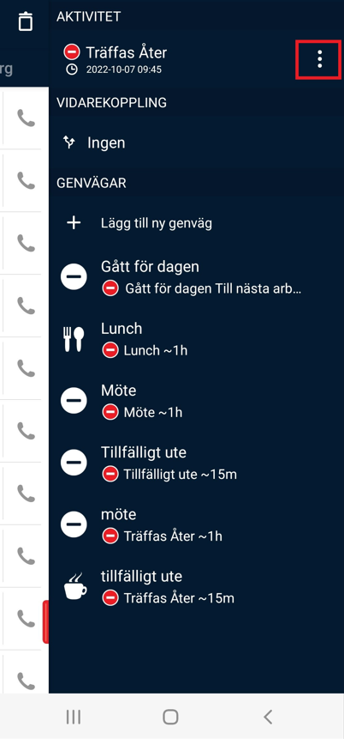
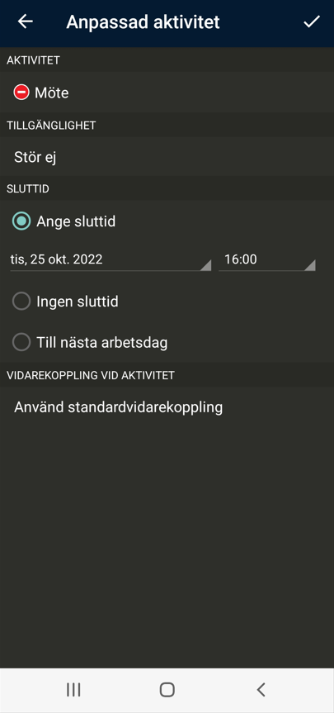
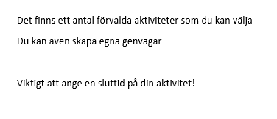
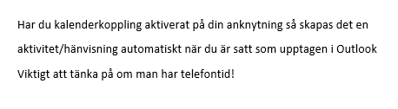
Frånvaro/Aktivitet/
Hänvisning

Slide 5
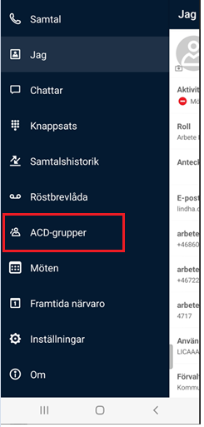
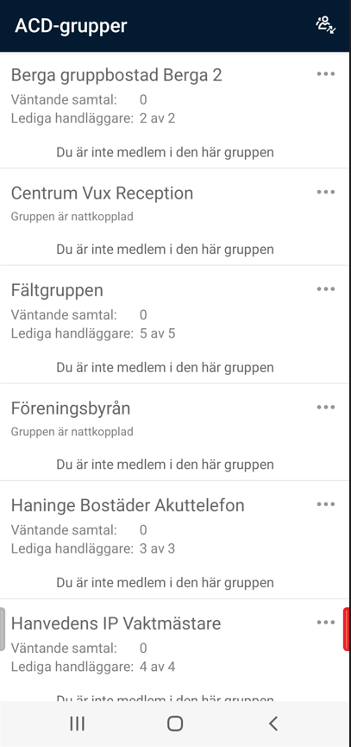

Medlem i ACD grupp (gruppnummer)
ACD står för Automatik Call Distributor

Slide 6
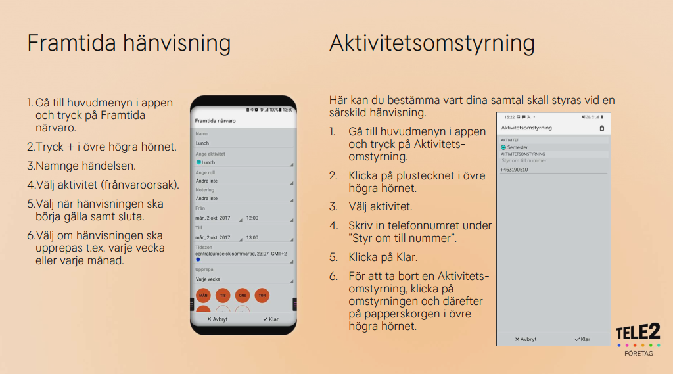
Framtida hänvisning & aktivitetsomstyrning

